Slide 1
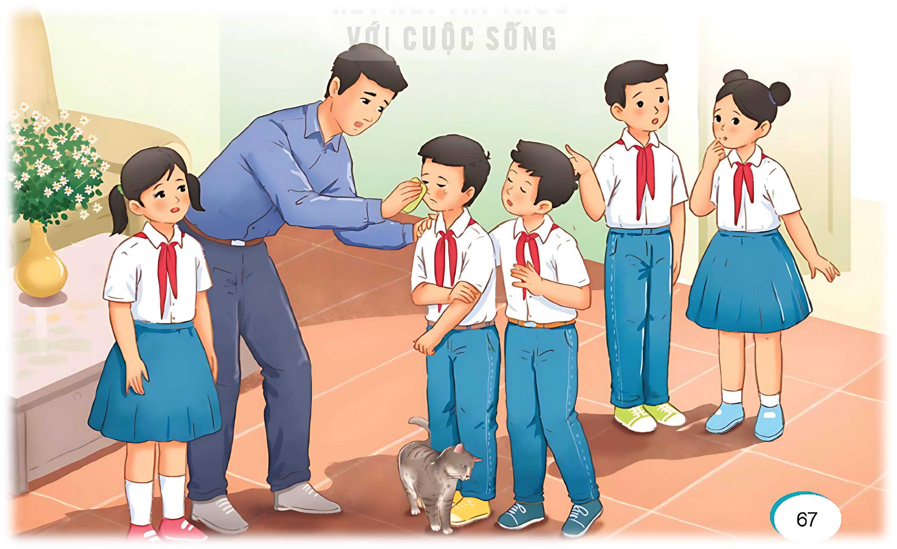



Slide 2





Slide 3

Chia đoạn
Đoạn 1: Từ đầu …..chuẩn bị lên đường
Đoạn 2: Tiếp theo… thầy và các bạn
Đoạn 3: Còn lại

Slide 4

chiều trước ngày xa quê
phẳng lì
phẳng lì
nơi ấy thật xa lạ
nói chuyện
lùm cây

Slide 5

Quê tôi ở đây,/ con đường làng gồ ghề,/ vàng ông rơm mùa gặt,/ những lùm cây/ giấu đầy quả ổi,/ quả mâm xôi chín mọng.//

Slide 6



Slide 7


Tìm chi tiết thể hiện cảm xúc của bạn nhỏ khi biết tin sẽ chuyển lên thành phố học
Nghe bố nói, tôi và khóc như khi bị đòn oan. Tôi không muốn đi nhưng vẫn phải chuẩn bị lên đường.

Slide 8




Buổi chia tay của bạn nhỏ với thầy giáo và các bạn có gì đặc biệt?
2
Chiều trước ngày xa quê, các bạn và thầy giáo đến tiễn bạn nhỏ. Khác hẳn mọi khi, các bạn ít cười đùa, kẹo cũng chẳng ăn, chỉ thầm nhắc lại những trò nghịch ngợm vừa qua và ngẩn ngơ hỏi nhau thành phố nơi tôi sắp đến như thế nào, có giống quê mình không.

Slide 9
3
Hình ảnh quê hương hiện lên trong tâm trí của bạn nhỏ như thế nào trước ngày xa quê?
Con đường làng gồ ghề, vàng óng rơm mùa gặt, những lùm cây giấu đầy quả ổi, quả mâm xôi chín mọng.

Slide 10


Nếu được dự buổi chia tay, em sẽ nói gì với bạn nhỏ?
4
Chúng ta có thể chúc bạn (mạnh khỏe, học giỏi, chăm ngoan,…) mong muốn bạn (đừng buồn, đừng quên mình,…) nói về cảm xúc của mình (sẽ nhớ bạn nhiều, sẽ không quên bạn, …)

Slide 11
Theo em, tác giả muốn nói điều gì qua câu chuyện trên?
5
Quê hương là nơi mỗi người sinh ra và lớn lên, là nơi mà người ta gắn bó máu thịt. Kỉ niệm, ký ức về quê hương thường rất sâu đậm và đẹp đẽ. Vì vậy nếu phải xa quê, ai cũng thấy nhớ và có thể buồn nữa.

Slide 12





Nội dung chính của bài đọc là gì?
Bài đọc kể về buổi chia tay của nhân vật tôi và các bạn trước khi cậu chuyển lên thành phố học. Qua câu chuyện trên tác giả muốn nhắn nhủ quê hương là nơi gắn bó, gần gũi với mỗi người đến kỳ lạ.

Slide 13


Slide 14




Slide 15


Tìm trong bài đọc những động từ thể hiện cảm xúc của các bạn nhỏ.
ngẩn ngơ, không (thích), muốn.

Slide 16
Đặt 2-3 câu nêu tình cảm của em đối với quê hương, trong đó có sử dụng động từ thể hiện tình cảm, cảm xúc
Ví dụ: Khi đi chơi xa, em thường thấy nhớ nhà.

Slide 17


